Slide 1

QRSec
Sistema de control de acceso
para barrios privados
Pitch Deck para la aprobación de Trabajo Final Integrador 2
Noviembre 2021
Lucas Damián Soria Gava
4° año - Ing. Informática
Mag. Ing. Córdoba, Diego

Slide 2
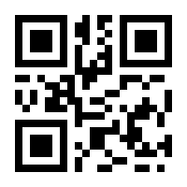
QRSec
Sistema de control de acceso
para barrios privados
Lucas Damián Soria Gava
4° año - Ing. Informática
Sede Central

Slide 3
Resumen ejecutivo
QRSec es una herramienta diseñada para realizar más eficientemente el control de acceso de personas invitadas a un barrio cerrado.
Los habitantes del barrio pueden crear una invitación que comparten con sus invitados los cuales generan un código QR que los identifique cuando ingresen al barrio.
El sistema permite que el personal de seguridad tenga un registro de los visitantes autorizados a ingresar en el día.

Slide 4
El problema
Actualmente el sistema de control de acceso a los barrios privados consiste en una lista donde se registran manualmente los documentos de las personas autorizadas a ingresar. Esto provoca:
Que el habitante del barrio conozca o solicite información personal del invitado (Ej: Numero de documento).
Lentitud para registrar personas.
Lentitud para encontrar a la persona en la lista de invitados.
Retraso del ingreso del invitado al barrio (a veces genera cola).
La solución planteada mejora la experiencia de la visita al barrio.

Slide 5
Valor
Permite llevar un control y registro detallado de las visitas incluso cuando no se tiene acceso a internet debido a una arquitectura de nube híbrida.
Posibilita un ingreso rápido y desde el vehículo.
Para los nuevos visitantes, da a conocer la ruta hacia el barrio por medio de Google Maps.
Otorga datos y estadísticas sobre la visitas del barrio.
Ofrece distintos tipos de configuración de horarios permitidos para cada permiso.
Para los eventos, permite enviar múltiples invitaciones a través de mail.
Del mismo modo, informa al huésped cuando su invitado ingresó al barrio.
Ofrece diversos perfiles de control: Barrio, guardia, propietario.

Slide 6
Arquitectura:

Slide 7

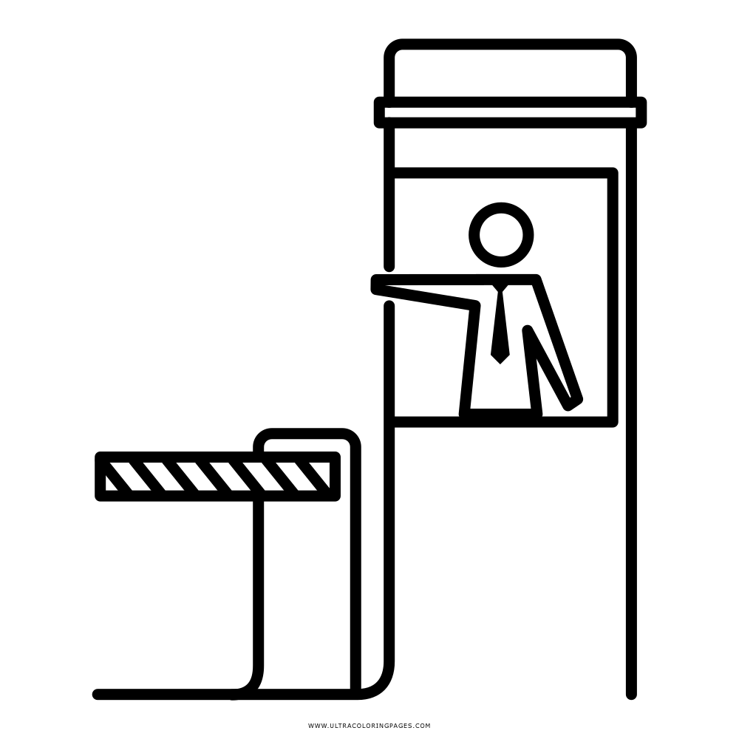
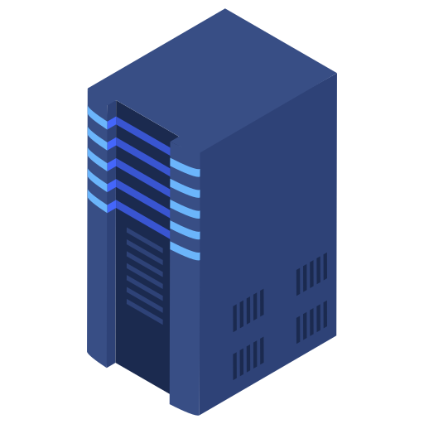
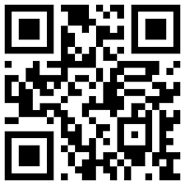
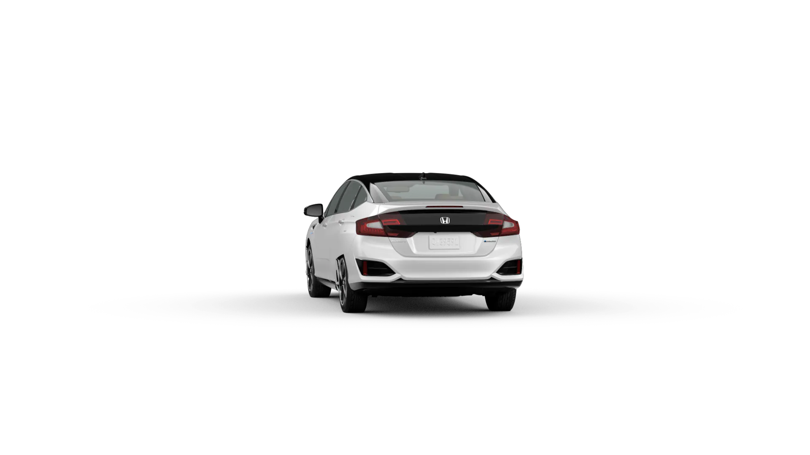
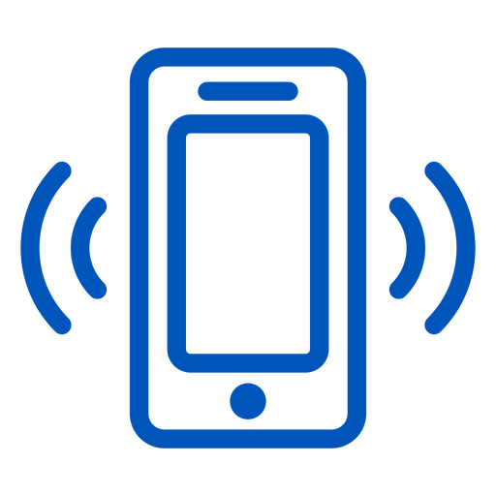

Arquitectura
Primer aproximación
{
nombre: string,
apellido: string,
documento: number,
hora: string(date),
}

Slide 8
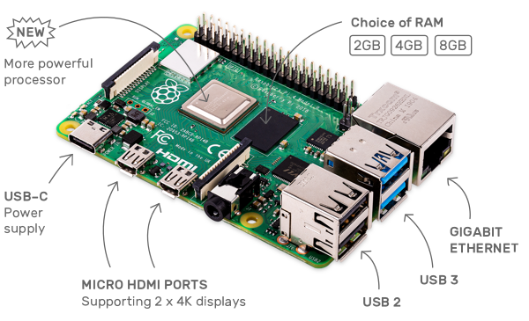
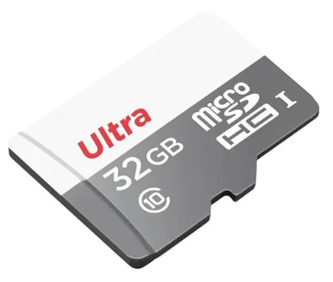
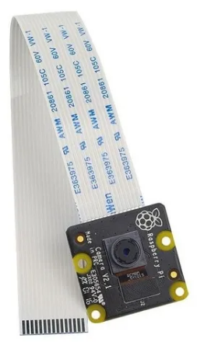
Hardware
$16500 ARS $75 USD
Opcional
Raspberry Pi 4 Model B 8GB:
Broadcom BCM2711, Quad core Cortex-A72 (ARM v8) 64-bit SoC @ 1.5GHz
5V
3A
Módulo camara v2:
5MP
1080p 30fps ó 720p 60fps
Ajuste manual de foco
Tarjeta micro SD 16GB
Total: $23509 ARS = $105 USD
$709 ARS $5 USD
$6300 ARS $25 USD

Slide 9





Software
PiCamera
MongoDB
Spring
Kubernetes (k8s)
React

Slide 10
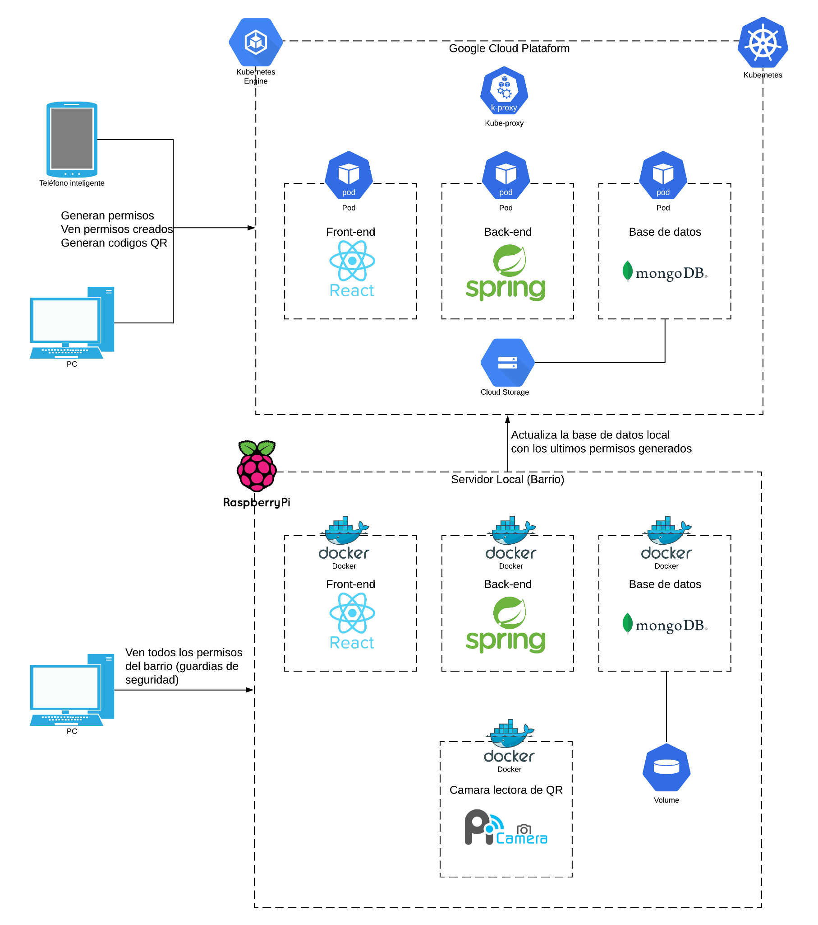
Arquitectura
Nube híbrida

Slide 11
Arquitectura
Servidor remoto

Slide 12
Arquitectura
Servidor local

Slide 13




Soluciones existentes
Control Global
Sevnt
sviControl
Kelio Visitantes

Slide 14
Soluciones existentes: Control Global
https://controlglobal.biz/blog/2020/10/26/control-de-accesos-invitados/
Enfoque principal: Edificios.
Otros lugares a los que permite el ingreso: Instituciones y barrios.
Utiliza los métodos de acceso: bluetooth, DNI (tarjeta), QR, pin y huella dactilar, pin y contraseña con opción de código de coacción y cualquier tag RFID.
Permiten ingreso mediante “pases” y “eventos” (se debe especificar si es necesario hacer registro de la salida).
Tiene muchos perfiles con distintos niveles de configuración de horarios, medios de acceso y control.
LA INVITACIÓN DEBE SER ENVIADA MANUALMENTE.
NO USAN RECONOCIMIENTO FACIAL.

Slide 15
Soluciones existentes: Sevnt
https://sevnt.com/
Enfoque principal: Edificios.
Otros lugares a los que permite el ingreso: Instituciones y barrios.
Utiliza los métodos de acceso: DNI (tarjeta), QR, reconocimiento facial y verificación cruzada.
Permite la reserva de espacios comunes (canchas, quinchos, etc.).
Consulta al RENAPER en busca de pedido de captura.
Permite establecer un tiempo máximo de estadía.
El sistema imprime un mapa o envía al celular direcciones para llegar a la casa.

Slide 16
Soluciones existentes: sviControl
http://www.controlesdeacceso.com.ar/equipos-solo-control-de-acceso/
Utiliza los métodos de acceso: RFID, pin, huella dactilar, contraseña
Permite establecer horarios para las visitas y registra toda actividad de ingresos y egresos.
MAYORMENTE IMPLEMENTACIONES EN HARDWARE
MUY POCO SOFTWARE.
NO TIENE QR, RECONOCIMIENTO FACIAL, DNI O BLUETOOTH.

Slide 17
Soluciones existentes: Kelio Visitantes
https://www.bodet-software.com/es/control-de-acceso/gestion-de-visitantes.html
Utiliza los métodos de acceso: pin, contraseña, QR
Permite establecer horarios para las visitas, toma registro de su actividad y maneja “visitas inesperadas”.
Envía un mail al propietario para notificar el ingreso de la visita.
NO TIENE RECONOCIMIENTO FACIAL, DNI O BLUETOOTH.

Slide 18
Otras soluciones existentes
Permiten tomar registros fotográficos de la visita, no solo sus datos o metadatos.
Permiten realizar un registro de acompañantes.
Toleran la generación de listas negras.
Posibilitan un pequeño control del estado de la vivienda por parte de vecinos, realizando avisos de robo, incendio y asistencia médica.
Imprimen tarjeta o papel de identificación.

Slide 19
Costo
Fases:
Configuración de base de datos.
Creacion back-end nube.
Creación front-end (personal de seguridad, propietario y visitante).
Creacion back-end local.
Integración con modulo camara.
Despliegue k8s.
Recursos:
Raspberry Pi 4 8GB = $16500 ARS = $75 USD
Modulo camara v2 = $6300 ARS = $25 USD
Tarjeta Micro SD 32GB = $709 ARS = $5 USD

